Slide 2
APLICACIONES DISTRIBUIDAS
FREEMARKER
INTEGRANTES:
JUAN CARLOS MOROCHO
VANESSA PAUCAR
DIEGO FLORES

Slide 3
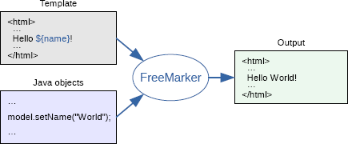
APLICACIONES DISTRIBUIDAS
QUÉ ES FREEMARKER?
FreeMarker. Es un “motor de la plantilla”una herramienta genérica para generar la salida del texto (cualquier cosa del HTML al código fuente autogenerated) basada en plantillas.

Slide 4
APLICACIONES DISTRIBUIDAS
CARACTERÍSTICAS
Algunos aspectos destacados de FreeMarker:
Potente lenguaje de plantilla: bloques condicionales, iteraciones, asignaciones, operaciones y formato aritmético y de cadena, macros y funciones, incluidas otras plantillas, escape de forma predeterminada (opcional) y muchos más.
Polivalente y ligero: cero dependencias, cualquier formato de salida, puede cargar plantillas desde cualquier lugar (conectable), muchas opciones de configuración.

Slide 5
APLICACIONES DISTRIBUIDAS
Potente lenguaje de plantilla
Todas las directivas habituales: incluyen, if / elseif / else, construcciones de bucle.
Creación y modificación de variables en plantillas.
Puede usar expresiones complejas para especificar valores en casi todas partes.
Operaciones de cadena: concatenación, subcadena, mayúsculas, mayúsculas, escape, etc.
Cálculos aritméticos de precisión decimal
Aritmética booleana

Slide 6
APLICACIONES DISTRIBUIDAS
FreeMarker no funciona mediante la reflexión directa sobre objetos Java; los objetos Java se exponen a la plantilla como variables a través de envoltorios de objetos conectables.
Por lo tanto, puede mostrar los objetos (beans Java, documentos XML, conjuntos de resultados de consultas SQL, etc.) de una manera abstracta y personalizada para los autores de la plantilla, sin molestarlos con detalles técnicos.

Slide 7
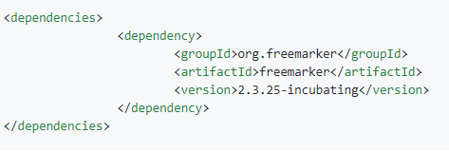
APLICACIONES DISTRIBUIDAS
Instalación de FreeMarker
FreeMaker se puede descargar link e importar como una librería mas, o con Maven.

Slide 8
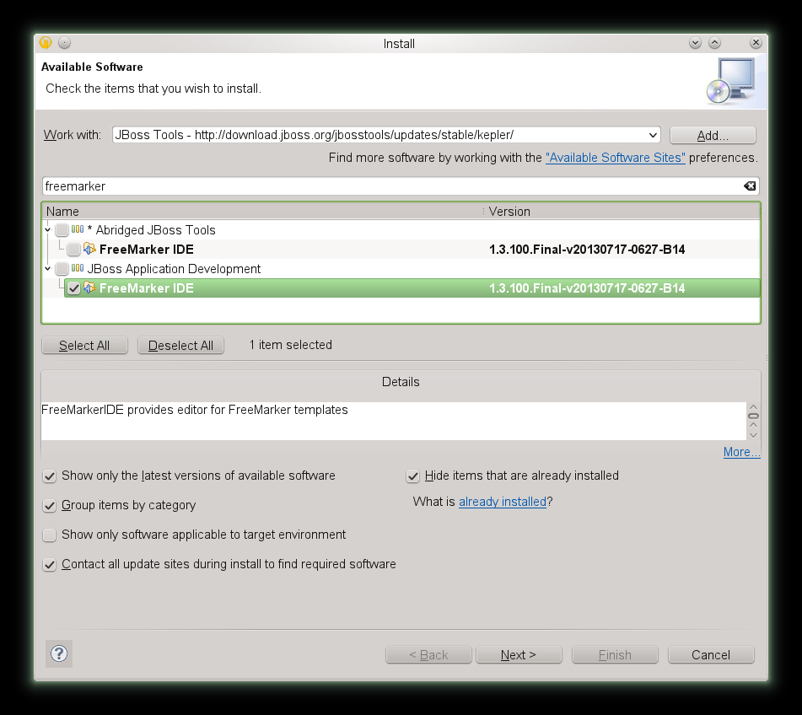
APLICACIONES DISTRIBUIDAS
Integración con Eclipse
La finalización del código FreeMarker y el resaltado de sintaxis es parte de las herramientas JBoss .

Slide 9
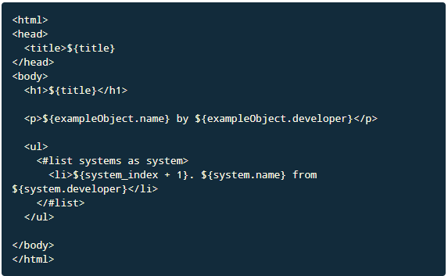
APLICACIONES DISTRIBUIDAS
EJEMPLO BÁSICO
Creamos un nuevo proyecto Java llamado com.vogella.freemarker.first . Creamos una nueva carpeta llamada liby agréguele la biblioteca Freemarker. Agregamos esta biblioteca a la ruta de clases de su proyecto.

Slide 10
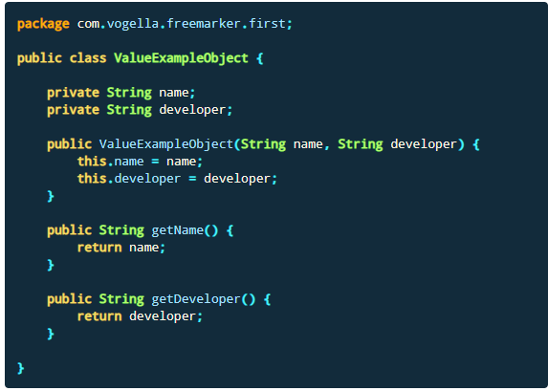
APLICACIONES DISTRIBUIDAS
Creamos la siguiente clase que demuestra el uso de objetos Java en plantillas.

Slide 11
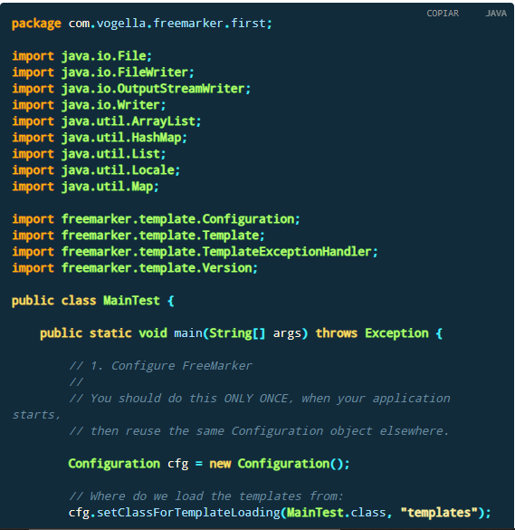
APLICACIONES DISTRIBUIDAS
Cree la siguiente clase que crea la entrada para esta plantilla y crea la salida.

Slide 12

APLICACIONES DISTRIBUIDAS
VARIABLES
Puede definir y asignar contenido a variables dentro de los archivos FTL para una fácil reutilización.

Slide 13
APLICACIONES DISTRIBUIDAS
MANEJO DE LA EXISTENCIA DEL VALOR
FTL considerará cualquier valor nulo como un valor perdido. Por lo tanto, debemos tener mucho cuidado y agregar lógica para manejar nulos dentro de nuestra plantilla.

Slide 14
APLICACIONES DISTRIBUIDAS
Uso de plantillas
Las plantillas se utilizan ampliamente en Alfresco para representar la vista de un patrón MVC.
Archivos de plantilla
Los archivos de plantilla se pueden almacenar en la ruta de clases o en el almacén del repositorio.
Modelos de plantilla
Los modelos de plantilla proporcionan datos que la plantilla puede utilizar para generar una vista de salida.

Slide 15
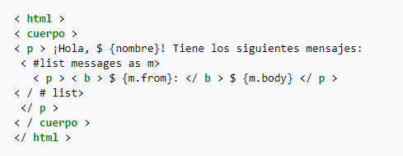
APLICACIONES DISTRIBUIDAS
OTRO EJEMPLO:
La siguiente plantilla:

Slide 16
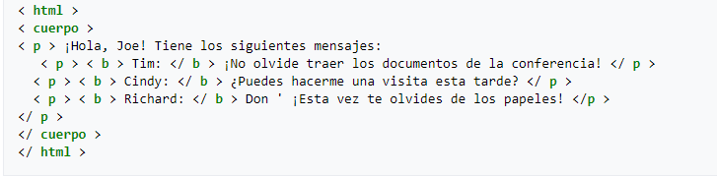
APLICACIONES DISTRIBUIDAS
Procesado por FreeMarker producirá algo como:
Variables como "nombre" y "mensajes" provienen de fuera de la plantilla y, por lo tanto, el autor de la plantilla tiene que ocuparse únicamente de los problemas de presentación.
La plantilla sigue siendo la misma independientemente de si estas variables provienen de una base de datos o de una cookie o se calculan de cualquier otra manera.

Slide 17
APLICACIONES DISTRIBUIDAS
Licencia
Apache FreeMarker es un software gratuito, con licencia de Apache, versión 2.0.

Slide 18
APLICACIONES DISTRIBUIDAS
BIBLIOGRAFÍA:
Apache FreeMarker™. 2020. Who Uses Freemarker?. [online] Available at: <https://freemarker.apache.org/poweredBy.html> [Accessed 3 December 2020].
" FreeMarker: una alternativa abierta a JSP " (Vincent Dibartolo, JavaWorld, enero de 2001) introduce FreeMarker y lo presenta como una alternativa a JSP para el desarrollo de aplicaciones basadas en MVC.

